Slide 1
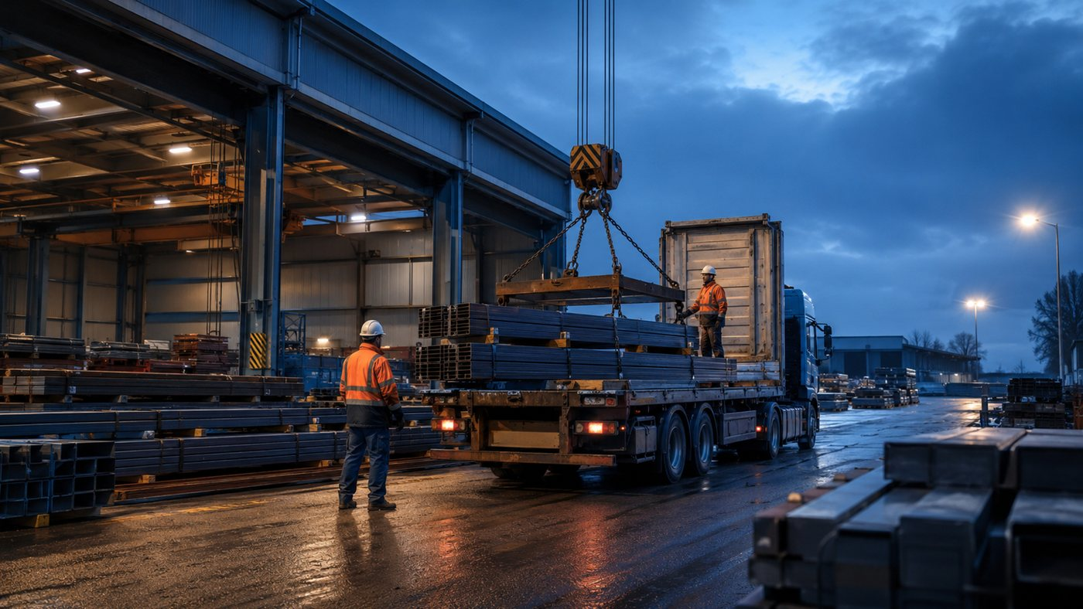

ESTRATÉGIA DE MARCA,
COMUNICAÇÃO E CONTEÚDO
Do calendário editorial ao sistema de crescimento de marca e demanda
2026–2027

Slide 2

PONTO DE PARTIDA
O calendário veio antes da estratégia.
O erro não invalida o calendário. Ele mostra o que precisa ser construído antes dele.
Definir quem somos e como queremos ser percebidos
Mapear concorrentes e territórios de comunicação
Separar brand, buyer e audience personas
Transformar conteúdo em funil, métrica e resultado comercial
Ponto de partida
Grupo ABR

Slide 3
NOVA ORDEM NARRATIVA
A apresentação passa a contar uma história de negócio.
Empresa → Identidade → Mercado → Públicos → Diagnóstico → Posicionamento → Conteúdo → Receita
01
Empresa
quem somos
02
Marca
como aparecemos
03
Mercado
onde competimos
04
Públicos
para quem falamos
05
Conteúdo
como ativamos
06
Resultado
como medimos
Narrativa
Grupo ABR

Slide 4
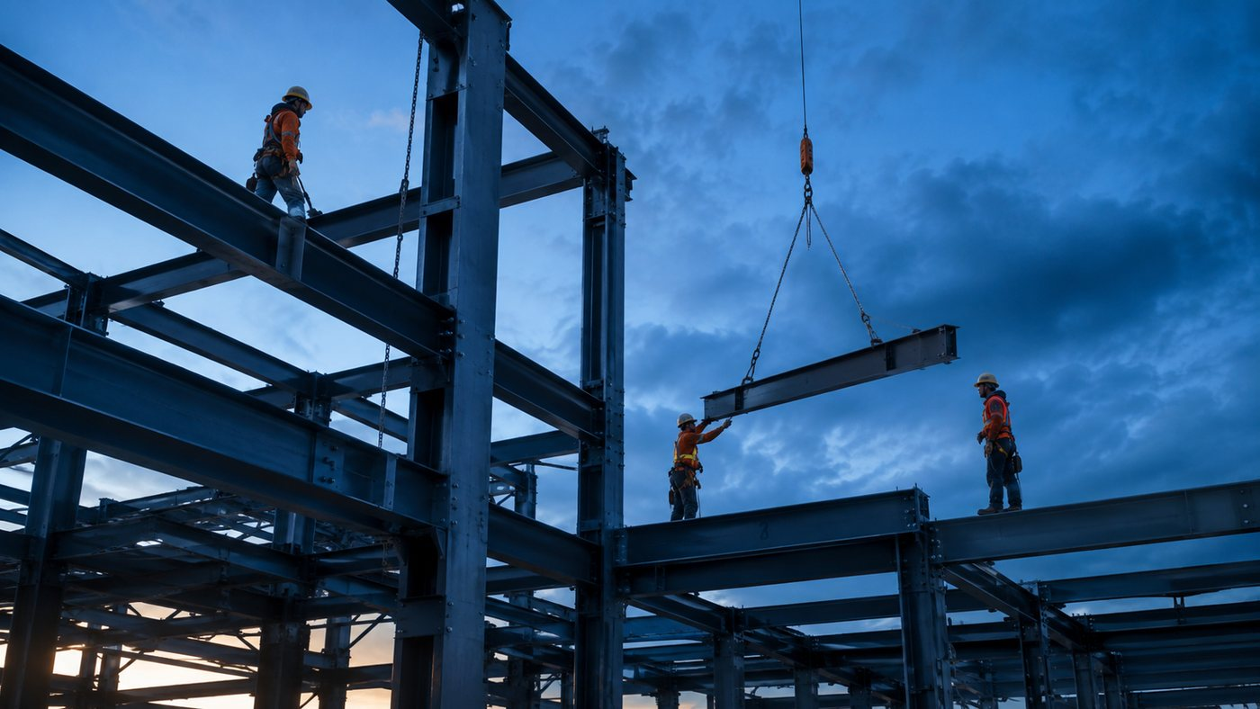
01
Fundação estratégica
Antes de falar com o mercado, alinhar a empresa por dentro.

Slide 5

FUNDAÇÃO ESTRATÉGICA
Quem é o Grupo ABR
Desde 2008, conectando aço, indústria, construção e logística.
O Grupo ABR fornece e desenvolve soluções em aço para profissionais, pequenos negócios, construtoras, distribuidores, indústrias e operações de maior porte.
Mais do que disponibilizar aço, a marca precisa comunicar o que existe por trás de cada pedido: uma obra que precisa avançar, uma produção que não pode parar, um estoque que precisa girar e um negócio que precisa crescer.
Fundação estratégica
Grupo ABR

Slide 6
PROPÓSITO
Transformar aço em desenvolvimento.
Conectar pessoas, empresas e projetos a soluções que ajudam a construir, produzir, crescer e gerar prosperidade.

Slide 7
MISSÃO
Fornecer soluções em aço com precisão, disponibilidade e agilidade.
A missão traduz a operação do Grupo ABR em valor percebido pelo cliente.
Atendimento especializado para diferentes segmentos
Disponibilidade e variedade para reduzir fricção na compra
Capacidade operacional para apoiar obra, indústria e revenda
Logística como diferencial de confiança e continuidade
Missão
Grupo ABR

Slide 8
VISÃO
Ser referência em soluções em aço no Centro-Sul do Brasil.
Reconhecimento em relacionamento, capacidade operacional, inteligência aplicada e confiança comercial.
Visão é posição de mercado, não apenas volume anual
Tonelagem é consequência de relevância, retenção e crescimento
A marca precisa ser lembrada antes, durante e depois da cotação
Visão
Grupo ABR

Slide 9
META ESTRATÉGICA 2026
100 mil toneladas não é só volume. É sistema.
100.000 t
Mais clientes ativos
Maior frequência de compra
Mais share of wallet
Melhor conversão de cotações
Reativação de inativos
Expansão regional com inteligência
Meta comercial de janeiro a dezembro de 2026
Meta estratégica
Grupo ABR

Slide 10
PROPOSTA DE VALOR
Grupo ABR — Seu Parceiraço.
Estrutura para atender. Conhecimento para orientar. Agilidade para entregar.
ParceirAço não é só slogan: é promessa operacional
A marca deve vender solução e confiança, não apenas preço
O cliente precisa sentir estrutura, autoridade, entrega e proximidade
Proposta de valor
Grupo ABR

Slide 11
VALORES COMO COMPORTAMENTO
Valores precisam orientar decisão, conteúdo e atendimento.
Cliente no centro
Entender antes de oferecer. Resolver antes de simplesmente vender.
Agilidade responsável
Mover rápido, simplificar processos e buscar melhoria contínua.
Integridade sempre
Ética, transparência e respeito em todas as relações.
Colaboração
Clientes, equipe, fornecedores e parceiros crescendo juntos.
Sustentabilidade
Decisões economicamente responsáveis, sociais e ambientais.
Gratidão
Reconhecer pessoas, oportunidades e conquistas que constroem a história.
Valores
Grupo ABR

Slide 12
ESSÊNCIA DA MARCA
ESTRUTURA + MOVIMENTO
A identidade precisa expressar uma empresa sólida, mas não estática: ela produz, movimenta, entrega e constrói relações.
FORÇA
PRECISÃO
AGILIDADE
PARCERIA

Slide 13
BRAND PERSONA
O parceiro especialista.
A ABR não precisa parecer um catálogo. Precisa parecer alguém que entende o negócio por trás do aço.
Conhece aço, obra, logística, aplicação e mercado
Explica com clareza, sem complicar
É próximo sem perder robustez
Ajuda o cliente a decidir melhor
Brand persona
Grupo ABR

Slide 14
ARQUÉTIPO DE MARCA
Mentor + Construtor
O cliente é o herói. A ABR é quem entrega estrutura, conhecimento e caminho.
MENTOR
Orienta, traduz o técnico e reduz risco na decisão.
CONSTRUTOR
Transforma, movimenta, entrega e participa do crescimento.
A comunicação deve mostrar o cliente construindo, produzindo, vendendo e crescendo com mais segurança.
Brand persona
Grupo ABR

Slide 15
02
Identidade visual e sistema de marca
Como a estratégia vira aparência, leitura e reconhecimento.

Slide 16

IDENTIDADE VISUAL
A marca deve ser tratada como sistema.
GRUPO → ABR → SEU PARCEIRAÇO
Assinatura completa para campanhas, eventos e apresentações
Assinatura sem slogan quando a leitura exigir redução
Monograma ABR para avatares, EPIs, uniformes e espaços pequenos
Prioridade: reconhecimento antes de excesso de informação
Identidade visual
Grupo ABR

Slide 17
SISTEMA TIPOGRÁFICO
Tipografia também comunica posicionamento.
GOOD TIMES
Tipografia construtiva da identidade e do logotipo. Uso vinculado à assinatura da marca.
NEXA
Fonte protagonista para títulos, chamadas, números e textos de impacto editorial.
MONTSERRAT
Apoio para subtítulos, textos longos, dados, tabelas e especificações técnicas.
Regra prática: Good Times preserva a assinatura; Nexa dá força; Montserrat garante leitura.
Tipografia
Grupo ABR

Slide 18
PALETA CROMÁTICA OFICIAL
O azul estrutura. O laranja movimenta. O branco organiza.
AZUL ABR
LARANJA ABR
AZUL PETRÓLEO
#253575
#F18800
#142758
RGB 37 / 53 / 117
RGB 241 / 136 / 0
RGB 255 / 255 / 255
Solidez · confiança · estrutura · indústria · segurança · tecnologia
Energia · ação · agilidade · logística · proximidade · oportunidade
Contraste · respiro · áreas limpas · versões negativas
Contraste · respiro · áreas limpas · versões negativas
O azul domina. O laranja conduz. O branco organiza.
Cores
Grupo ABR

Slide 19
PROPORÇÃO CROMÁTICA
A comunicação não pode parecer promocional por excesso de laranja.
60–80%
AZUL
10–20%
LARANJA
RESTANTE
BRANCO/NEUTRO
Quanto mais institucional, maior domínio do azul. Quanto mais ação/comercial, maior presença controlada do laranja.
Cores
Grupo ABR

Slide 20
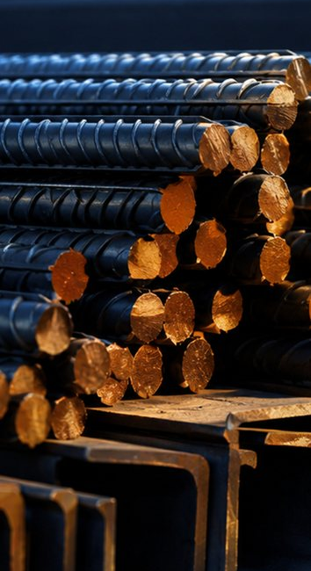

MONOGRAMA ABR
O ABR é o principal elemento de reconhecimento visual da marca.
Construção
Letras robustas, geométricas e integradas.
Potencial de uso
Pode funcionar independentemente da assinatura completa.
Prioridade
1. ABR · 2. Grupo ABR · 3. Grupo ABR + assinatura.
Redução
Quanto menor o espaço, mais simplificada deve ser a aplicação.
Cores em uso

Slide 21
CORES EM USO
Cor não é decoração. É direção estratégica.
Azul = estrutura
Laranja = movimento
empresa
aço
confiança
engenharia
escala
segurança
produção
logística
atendimento
oportunidade
ação
condução do olhar
Cores em uso
Grupo ABR

Slide 22
GRAFISMO PROPRIETÁRIO
A curva/faixa laranja é um ativo de reconhecimento.
Movimento, continuidade, direção e logística.
Usar como separador, moldura, transição, barra ou chamada
Não usar apenas para “enfeitar” a peça
Com o tempo, a curva ajuda a reconhecer a ABR antes mesmo da logo
Grafismo proprietário
Grupo ABR

Slide 23
SISTEMA DE FORMAS
Geometria estrutura. Curva movimenta.
Retas
Curvas
precisão
organização
engenharia
estabilidade
movimento
logística
relacionamento
proximidade
Sistema de formas
Grupo ABR

Slide 24
DIREÇÃO FOTOGRÁFICA
A ABR deve mostrar a empresa em ação.
Escala, textura, profundidade e movimento precisam aparecer.
Produtos, estoque, fábrica, corte, dobra e produção
Carregamento, caminhões, entregas e operação logística
Obras, estruturas, clientes, colaboradores e atendimento
Prioridade para imagem real sempre que possível
Direção fotográfica
Grupo ABR

Slide 25
TERRITÓRIO VISUAL
Indústria + relacionamento.
Técnica com proximidade.
Evitar visual genérico de material de construção
Evitar comunicação fria, complicada ou excessivamente tecnológica
Mostrar robustez industrial sem perder o lado humano
A marca deve parecer capaz, próxima e confiável
Território visual
Grupo ABR

Slide 26
HIERARQUIA VISUAL
Toda peça precisa responder rápido.
01
02
03
04
05
Mensagem principal
o que é?
Informação de apoio
por que importa?
Evidência visual
mostre
CTA
o que fazer?
Marca
quem está dizendo?
Regra editorial: clareza antes de excesso de informação.
Hierarquia visual
Grupo ABR

Slide 27
03
Mercado e concorrência
Não basta listar concorrentes: é preciso mapear territórios de disputa.

Slide 28
RADAR COMPETITIVO
Concorrência não é uma categoria única.
Direta regional
Disputa rota, preço, cliente, entrega e relacionamento.
Por segmento
Disputa telhas, chapas, tubos, perfis, corte/dobra e aplicações específicas.
Ampliada
Grandes distribuidores, centros de serviço e empresas de outras regiões.
Atenção
Empresas que disputam autoridade, conteúdo e confiança do público.
O objetivo é descobrir que espaço cada concorrente ocupa — e qual espaço a ABR pode liderar.
Concorrência
Grupo ABR

Slide 29
BENCHMARK DE COMUNICAÇÃO
Analisar concorrente por comunicação, não só por preço.
O que observar em site, Instagram, LinkedIn, YouTube, TikTok e abordagem comercial.
Posicionamento e promessa central
Produtos e segmentos priorizados
Tom de voz, estética e frequência
Provas de autoridade: cases, dados, técnica e pessoas
CTAs e caminho de conversão
Motivo real de perda no CRM
Benchmark de comunicação
Grupo ABR

Slide 30
ESPAÇO ESTRATÉGICO
A ABR pode ocupar o território da decisão melhor.
Não apenas “quem vende aço”, mas quem entende aço, aplicação, logística, negócio e mercado.

Slide 31
INTELIGÊNCIA COMERCIAL
O Google não vai mostrar quem realmente tira vendas da ABR.
O CRM e o time comercial precisam virar fonte de inteligência competitiva.
Concorrente que levou o negócio
Motivo real da perda
Preço, prazo, disponibilidade, frete ou relacionamento
Cliente reativável e grau de risco
Categoria/produto onde perdemos mais
Inteligência comercial
Grupo ABR

Slide 32
04
Públicos e personas
Brand, buyer e audience personas precisam ser separadas.

Slide 33
ARQUITETURA DE PÚBLICOS
Três perguntas diferentes. Três respostas diferentes.
BRAND PERSONA
Quem a ABR é e como deve se comportar.
BUYER PERSONAS
Quem compra, decide, influencia e paga.
AUDIENCE PERSONAS
Quem acompanha, aprende, recomenda ou considera.
Quando essas dimensões se misturam, o conteúdo fica genérico e o canal perde função.
Personas
Grupo ABR

Slide 34
BUYER PERSONAS — VAREJO
Varejo não é um público único.
Cada perfil compra por uma dor diferente.
Serralheiro: preço, medida, disponibilidade e produtividade
Calheiro/coberturista: aplicação correta, telha, bobina, cobertura e retrabalho
Pedreiro/empreiteiro: lista de material, obra, urgência e orientação simples
Microempresário: margem, prazo, estoque e recorrência
Cliente final: inspiração, confiança e visualização da obra pronta
Buyer personas — varejo
Grupo ABR

Slide 35
BUYER PERSONAS — ATACADO
No atacado, quem compra é uma organização — mas quem decide são pessoas.
Distribuidores, revendas, construtoras, indústrias e grandes operações exigem leitura de comitê de compra.
Dono/diretor: risco, margem e crescimento
Comprador: preço, condição e disponibilidade
Engenharia: especificação e confiabilidade
Produção/obra: prazo e continuidade
Financeiro: crédito, prazo e previsibilidade
Buyer personas — atacado
Grupo ABR

Slide 36
SEGMENTOS PRIORITÁRIOS
A mensagem muda conforme o modelo de negócio.
Atacado e revenda
Obra e indústria
distribuidores
lojas de materiais
revendas regionais
estoque e giro
construtoras
estruturas metálicas
indústria de transformação
grande agro e solar
Segmentos prioritários
Grupo ABR

Slide 37
AUDIENCE PERSONAS
Nem todo seguidor está comprando hoje. Mesmo assim, ele pode construir marca.
A audiência amplia lembrança, autoridade e consideração.
Quero construir: inspiração em galpões, coberturas, chalés e estruturas
Quero aprender: conteúdos técnicos, aplicação e bastidores
Quero melhorar meu negócio: margem, estoque, produtividade e compra
Quero entender o mercado: LinkedIn, dados, tendências e gestão
Quero conhecer a ABR: pessoas, cultura, operação e confiança
Audience personas
Grupo ABR

Slide 38
CATEGORY ENTRY POINTS
Quando o cliente precisa lembrar da ABR?
Ganhei uma obra
Meu fornecedor atrasou
Preciso cotar uma carga
Quero construir um galpão
Meu estoque está acabando
Não sei qual telha usar
Preciso reduzir desperdício
Minha produção aumentou

Slide 39
JORNADA DE COMPRA
Conteúdo precisa aparecer antes da cotação.
1. Descoberta
2. Aprendizado
3. Consideração
4. Cotação
5. Compra
6. Entrega
7. Pós-venda
8. Recompra
A maioria das empresas briga apenas no fim da jornada: “compre de mim”. A ABR precisa estar presente muito antes.
Jornada
Grupo ABR

Slide 40
05
Diagnóstico da comunicação
Agora que sabemos quem somos, onde competimos e com quem falamos, podemos avaliar o presente.

Slide 41
SWOT DA COMUNICAÇÃO
Oportunidade clara: sair da comunicação de produto para comunicação de valor.
FORÇAS
Operação real, portfólio amplo, logística, equipe, marca visual forte e potencial do ParceirAço.
FRAQUEZAS
Calendário antes da estratégia, mistura B2B/B2C, poucos cases e dados internos pouco explorados.
OPORTUNIDADES
Autoridade técnica simples, obra pronta, conteúdo de negócio, CRM como inteligência e diferenciação regional.
AMEAÇAS
Guerra de preço, conteúdo genérico, concorrentes técnicos, baixa previsibilidade orgânica e comoditização.
SWOT
Grupo ABR

Slide 42
GAP DE PERCEPÇÃO
De “vende aço” para “entende o negócio por trás do aço”.
Esse é o salto que a comunicação deve construir na cabeça do mercado.

Slide 43
POSICIONAMENTO
O ParceirAço que entende aço, aplicação, logística e negócio.
A ABR deve ser lembrada como parceira especialista, não apenas fornecedora.
Aço como solução, não apenas produto
Conteúdo orientado por decisões reais dos clients
Comunicação técnica, prática, regional e Empresarial
Prova visual: operação, pessoas, obras e resultados
Posicionamento
Grupo ABR

Slide 44
06
Linha editorial completa
O editorial passa a ser um sistema, não uma lista de posts.

Slide 45
TESE EDITORIAL
Não queremos falar mais sobre aço. Queremos falar melhor sobre tudo o que o aço torna possível.
Construir, produzir, vender, entregar, proteger, crescer e transformar.

Slide 46
LINHA EDITORIAL COMPLETA
01
Inteligência do Aço
Construir autoridade de mercado e tornar a ABR fonte de leitura regional.
Assuntos-base
Públicos e canais
mercado do aço
construção e indústria
preço, logística e câmbio
consumo e comportamento regional
Personas: diretores, compradores, construtoras, indústrias, investidores
Canais prioritários: LinkedIn e YouTube
Linha editorial
Grupo ABR

Slide 47
LINHA EDITORIAL COMPLETA
02
Engenharia & Aplicação
Demonstrar conhecimento técnico sem comunicação complicada.
Assuntos-base
Públicos e canais
diferenças entre produtos
medidas, espessuras e tolerâncias
normas e aplicações
erros de especificação
Personas: engenheiros, serralheiros, calheiros, compradores técnicos
Canais prioritários: LinkedIn, YouTube, Instagram
Linha editorial
Grupo ABR

Slide 48
LINHA EDITORIAL COMPLETA
03
Do Aço à Obra
Transformar produto em resultado visível.
Assuntos-base
Públicos e canais
galpões, chalés e coberturas
estruturas metálicas
antes/depois
materiais aplicados na prática
Personas: cliente final, construtoras, engenheiros, público aspiracional
Canais prioritários: Instagram, TikTok, YouTube
Linha editorial
Grupo ABR

Slide 49
LINHA EDITORIAL COMPLETA
04
Negócios que Crescem com Aço
Falar com empresários sobre margem, estoque, produtividade e decisão.
Assuntos-base
Públicos e canais
estoque e giro
custo total de compra
desperdício e perdas
planejamento de compra
Personas: revendas, distribuidores, microempresários, indústria
Canais prioritários: LinkedIn, YouTube, Meta remarketing
Linha editorial
Grupo ABR

Slide 50
LINHA EDITORIAL COMPLETA
05
Por Dentro da ABR
Transformar a operação em prova de confiança.
Assuntos-base
Públicos e canais
produção e corte/dobra
estoque e expedição
frota e carregamento
pessoas e bastidores
Personas: clientes, fornecedores, talentos, comunidade e parceiros
Canais prioritários: Instagram, TikTok, LinkedIn
Linha editorial
Grupo ABR

Slide 51
LINHA EDITORIAL COMPLETA
06
Gente que Constrói
Colocar o cliente como protagonista da marca.
Assuntos-base
Públicos e canais
cases de clientes
obra ABR
serralheiro/calheiro da semana
histórias de crescimento
Personas: clientes atuais, prospects, audiência regional
Canais prioritários: Instagram, LinkedIn, YouTube Shorts
Linha editorial
Grupo ABR

Slide 52
LINHA EDITORIAL COMPLETA
07
Soluções ABR
Apresentar produto a partir do problema que ele resolve.
Assuntos-base
Públicos e canais
quando usar cada produto
combinações de materiais
soluções para cobertura, obra e indústria
comparativos práticos
Personas: varejo, atacado, compradores e técnicos
Canais prioritários: Todos os canais com adaptação
Linha editorial
Grupo ABR

Slide 53
LINHA EDITORIAL COMPLETA
08
Oportunidades ABR
Reservar espaço claro para ações comerciais sem transformar a marca em promoção.
Assuntos-base
Públicos e canais
FeirAço
condições especiais
estoques estratégicos
campanhas e lançamentos
Personas: clientes ativos, inativos e leads quentes
Canais prioritários: Meta Ads, WhatsApp, Instagram, CRM
Linha editorial
Grupo ABR

Slide 54
MATRIZ EDITORIAL
Cada território cumpre uma função no negócio.
Território
Autoridade
Relacionamento
Conversão
Inteligência
Alta
Média
Baixa
Engenharia
Alta
Média
Média
Aço à Obra
Média
Alta
Média
Negócios
Alta
Alta
Média
Dentro da ABR
Média
Alta
Baixa
Gente que Constrói
Alta
Alta
Alta
Soluções
Média
Média
Alta
Oportunidades
Baixa
Média
Alta
Linha editorial
Grupo ABR

Slide 55
FUNÇÃO DOS CANAIS
O mesmo assunto precisa assumir papéis diferentes por canal.
LinkedIn
ABR pensa: mercado, inteligência, indústria, negócio, pessoas e cases.
Instagram
ABR mostra: obra, produto, pessoas, operação, bastidores e inspiração.
TikTok
ABR explica e entretém: curiosidades, processos, comparativos e transformação.
YouTube
ABR ensina: conteúdo aprofundado, tutoriais, mercado, entrevistas e provas.
Meta Ads
ABR converte: oferta, remarketing, captação e demanda quente.
Regra: canal não é depósito de posts. Canal é função dentro do funil.
Canais
Grupo ABR

Slide 56
EXEMPLO DE DESDOBRAMENTO
Um tema. Quatro intenções.
Tema base: telha termoacústica.
Instagram: “3 situações em que ela faz diferença”
TikTok: demonstração visual e comparativo rápido
YouTube: guia completo de escolha e aplicação
LinkedIn: custo invisível de especificar apenas por preço/m²
Exemplo de desdobramento
Grupo ABR

Slide 57
07
Funil, calendário e métricas
Marketing precisa conectar atenção, intenção e resultado comercial.

Slide 58
FUNIL EDITORIAL
Conteúdo precisa mover o público de lembrança para ação.
Descoberta
olha isso
Interesse
eu não sabia
Autoridade
eles entendem
Consideração
podem me ajudar
Conversão
quero cotar
Relacionamento
continuo acompanhando
Recompra
volto a comprar
Indicação
recomendo
Funil
Grupo ABR

Slide 59
SISTEMA DE CTA
CTA também precisa respeitar estágio do funil.
Nem todo conteúdo deve pedir orçamento imediatamente.
Topo: seguir, salvar, comentar, compartilhar
Meio: assistir, baixar, perguntar, comparar, enviar projeto
Fundo: cotar, falar com vendedor, agendar atendimento
Pós-venda: avaliar, indicar, recomprar e compartilhar case
Sistema de CTA
Grupo ABR

Slide 60
NOVO CALENDÁRIO EDITORIAL
Cada pauta passa a carregar intenção estratégica.
O calendário vira ferramenta de aprendizado e não apenas agenda de postagem.
Data, canal e formato
Persona, território editorial e estágio do funil
Objetivo, gancho e CTA
Responsável e métrica primária
Resultado: alcance, lead, cotação, venda, tonelagem e margem
Novo calendário editorial
Grupo ABR

Slide 61
KPIS
Medir like é pouco. Precisamos medir avanço comercial.
ATENÇÃO
alcance · impressões · views · retenção · CPM
ENGAJAMENTO
salvamento · compartilhamento · comentário · tempo assistido
INTENÇÃO
visita · clique · WhatsApp · formulário · download
NEGÓCIO
lead · cotação · pedido · faturamento · toneladas · margem
Métricas
Grupo ABR

Slide 62
INTEGRAÇÃO COM CRM
Marketing não termina no like.
Conteúdo
Lead
CRM
Cotação
Pedido
Toneladas
Margem
Recompra

Slide 63
08
Implantação
O que precisa ser feito para sair do plano e virar rotina.

Slide 64
ROADMAP
Próximos passos para consolidar a estratégia.
Da análise à execução mensurável.
1. Finalizar radar competitivo e benchmark digital
2. Validar personas com comercial, CRM e clientes reais
3. Criar matriz de pautas por território e funil
4. Ajustar calendário editorial com campos estratégicos
5. Definir rotina de captação de imagens reais
6. Integrar relatório editorial com Kommo e vendas
Roadmap
Grupo ABR

Slide 65
DADOS NECESSÁRIOS
O que ainda precisamos levantar.
A estratégia fica mais forte quando sai do achismo e entra no dado.
Lista real de concorrentes por rota e segmento
Motivos de perda em negócios do Kommo
Clientes ativos, inativos e principais produtos por segmento
Perguntas frequentes dos vendedores
Obras e clientes autorizados para cases
Indicadores mensais de conteúdo → lead → cotação → venda
Dados necessários
Grupo ABR

Slide 66
GOVERNANÇA
A linha editorial precisa virar processo.
Sem governança, a estratégia volta a virar improviso.
Reunião quinzenal de pauta com marketing e comercial
Banco de imagens e vídeos por território editorial
Checklist de identidade visual por peça
Aprovação técnica para conteúdos de aplicação e normas
Relatório mensal com aprendizados e ações corretivas
Governança
Grupo ABR

Slide 67
FORÇA PARA CONSTRUIR.
AGILIDADE PARA ENTREGAR.
PARCERIA PARA CRESCER.
O Grupo ABR não quer apenas vender aço. Quer ser lembrado quando alguém precisar construir, produzir, resolver e crescer.

